Slide 1
Corso opzionale Diagnostica per immagini
Dr. ssa Laura Evangelista (MD, PhD)
Unità di Medicina Nucleare, Dipartimento di Medicina (DIMED)
laura.evangelista@unipd.it

Slide 2
IL MEDICO E L’IMAGING
Quale imaging?
Il ruolo clinico
Appropriatezza
Performance delle procedure di diagnostica per immagini.
Linee guida e uso razionale della diagnostica per immagini.
Elaborazione delle richieste ed interpretazione dei referti radiologici.

Slide 3
Quale è l’imaging che abbiamo a disposizione
Radiologia
Medicina Nucleare
Radioterapia
Diagnostica:
RX
TC
RM
Ecografia
Terapia:
Radiologia interventistica
Neuroradiologia
Diagnostica:
Scintigrafia
SPECT/CT
PET/TC
PET/RM
Terapia:
Terapia radiometabolica
Pianificazione dei trattamenti radioterapici

Slide 4
Radiologia
Medicina Nucleare
Diagnostica per immagini

Slide 5
Il ruolo clinico

Slide 6
Il ruolo clinico (diagnostica per immagini)
Quesito clinico
Discussione con lo specialista e con altri specialisti per la indicazione clinica corretta
Indicazioni all’esame (eventuali controindicazioni)
Valutazione generale dello stato del paziente
Logistica della esecuzione dell’esame (ambiente, trasporti, distanza, altro)

Slide 7
Il ruolo clinico (terapia medico nucleare)
Quesito clinico
Discussione con lo specialista e con altri specialisti per la indicazione clinica corretta
Eventuali controindicazioni alla somministrazione della terapia
Valutazione generale dello stato del paziente
Logistica della esecuzione dell’esame (ambiente)
Valutazione clinica in corso di follow-up

Slide 8
Il ruolo clinico (radioterapia)
Quesito clinico
Discussione con lo specialista e con altri specialisti per la indicazione clinica corretta
Valutazione generale dello stato del paziente
Logistica della esecuzione dell’esame (ambiente, trasporti, distanza, altro)
Tipologia di trattamento da adottare

Slide 9
Appropriatezza

Slide 10
1^ definizione di appropriatezza
“Grado in cui la conoscenza e le tecniche disponibili sono usate bene o male nel trattamento delle malattie e nel raggiungimento della salute”
Donabedian (1973)

Slide 11
Questa definizione di appropriatezza prevede tre diversi campi di applicazione.
CLINICA: utilizzo di una prestazione efficace ed indicata per il bisogno
ORGANIZZATIVA: utilizzo del miglior contesto per erogare la prestazione ( più efficace, più sicuro, più gradito, meno costoso)
TEMPORALE: tempestività

Slide 12
2^ DEFINIZIONE DI APPROPRIATEZZA
Un servizio o una prestazione sanitaria efficaci devono essere richiesti ed erogati
- solo per il paziente (o per i problemi)
- per cui sono indicati (i benefici superano nel caso concreto i rischi),
- al momento giusto, al livello organizzativo ottimale (accessibile, efficace, sicuro, meno costoso).

Slide 13
DEFINIZIONE ATTUALE DI APPROPRIATEZZA
Una prestazione è appropriata se oltre ad essere efficace viene erogata a quei soggetti che ne possono realmente beneficiare, con la modalità assistenziale più idonea e con le caratteristiche di tempestività e di continuità, necessarie a garantirne effettivamente l’utilità.

Slide 14
Definizione di appropriatezza in diagnostica per immagini
Una prescrizione può essere considerata appropriata se:
effettuata all’interno delle indicazioni cliniche raccomandate dalle Linee Guida
all’interno delle indicazioni d’uso per le quali è dimostrata l’efficacia

Slide 16
Economicità

Slide 17
Ecomicità

Slide 18
EFFICACIA
Giudizio, che dipende da fasi sperimentali, circa la validità di una procedura o di una prestazione in termini di esiti di salute.
Gli studi clinici sono alla base della definizione di efficacia.
Fase II-III sono in genere in grado di soddisfare questa informazione

Slide 19
EFFICIENZA
Modalità per produrre ed erogare materialmente quella prestazione ai costi più bassi
Valutazione dei costi diretti ed indiretti legati alla prestazione

Slide 20
Definizione di appropriatezza in diagnostica per immagini
Una prescrizione può essere considerata appropriata se:
effettuata all’interno delle indicazioni cliniche raccomandate dalle Linee Guida
all’interno delle indicazioni d’uso per le quali è dimostrata l’efficacia
Manca il dato di economicità e di efficienza: oggi fondamentali per la sostenibilità del nostro SSN

Slide 21
Performance delle procedure di diagnostica per immagini

Slide 22
Cosa è la perfomance
Secondo la definizione della enciclopedia Treccani indica il RENDIMENTO di una macchina (o procedura)
In campo diagnostico: è il rendimento di una procedura diagnostica
In diagnostica per immaginate si parla di

Slide 23
Come si misura?
In termini di:
Sensibilità
Specificità
Valore predittivo positivo
Valore predittivo negativo
Accuratezza
Likelihood + ratio
Likelihood – ratio
Yunden test

Slide 34
Linee guida

Slide 35
Cosa sono le linee guida? -1
Una linea guida è un insieme di informazioni sviluppate sistematicamente, sulla base di conoscenze continuamente aggiornate e valide, redatto allo scopo di rendere appropriato, e con un elevato standard di qualità, un comportamento desiderato.

Slide 36
Cosa sono le linee guida? -2
Tali norme sono contenute in documenti portati a conoscenza di una platea di interessati (ad esempio con una circolare) e costituiscono una base di partenza per l'impostazione di comportamenti e modus operandi condivisi in organizzazioni di ogni genere (sia private, sia pubbliche) nel campo sociale, politico, economico, aziendale, medico e così via. Prevalentemente non si tratta di procedure obbligatorie (in questo caso si parla di protocollo, di codice o procedura).

Slide 37
Perché avere delle linee guida
Standardizzazione delle procedure diagnostiche
Standardizzazione delle procedure terapeutiche
Indicazioni sulla esecuzione dell’esame
Richiesta su base legale

Slide 38
Dove si trovano le linee guida
Associazioni/società nazionali ed internazionali
Istituto Superiore della Sanità (ISS)
Ministero della Salute

Slide 39
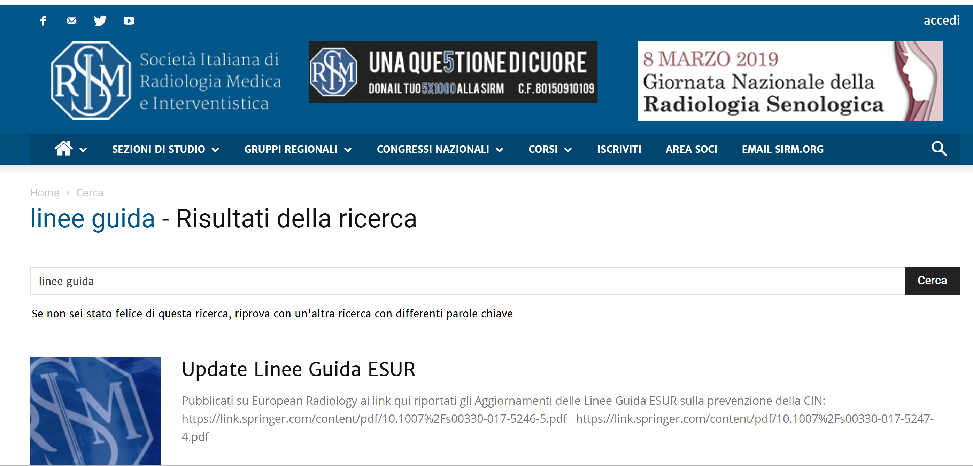
Linee guida per la radiologia (o raccomandazioni procedurali)

Slide 40
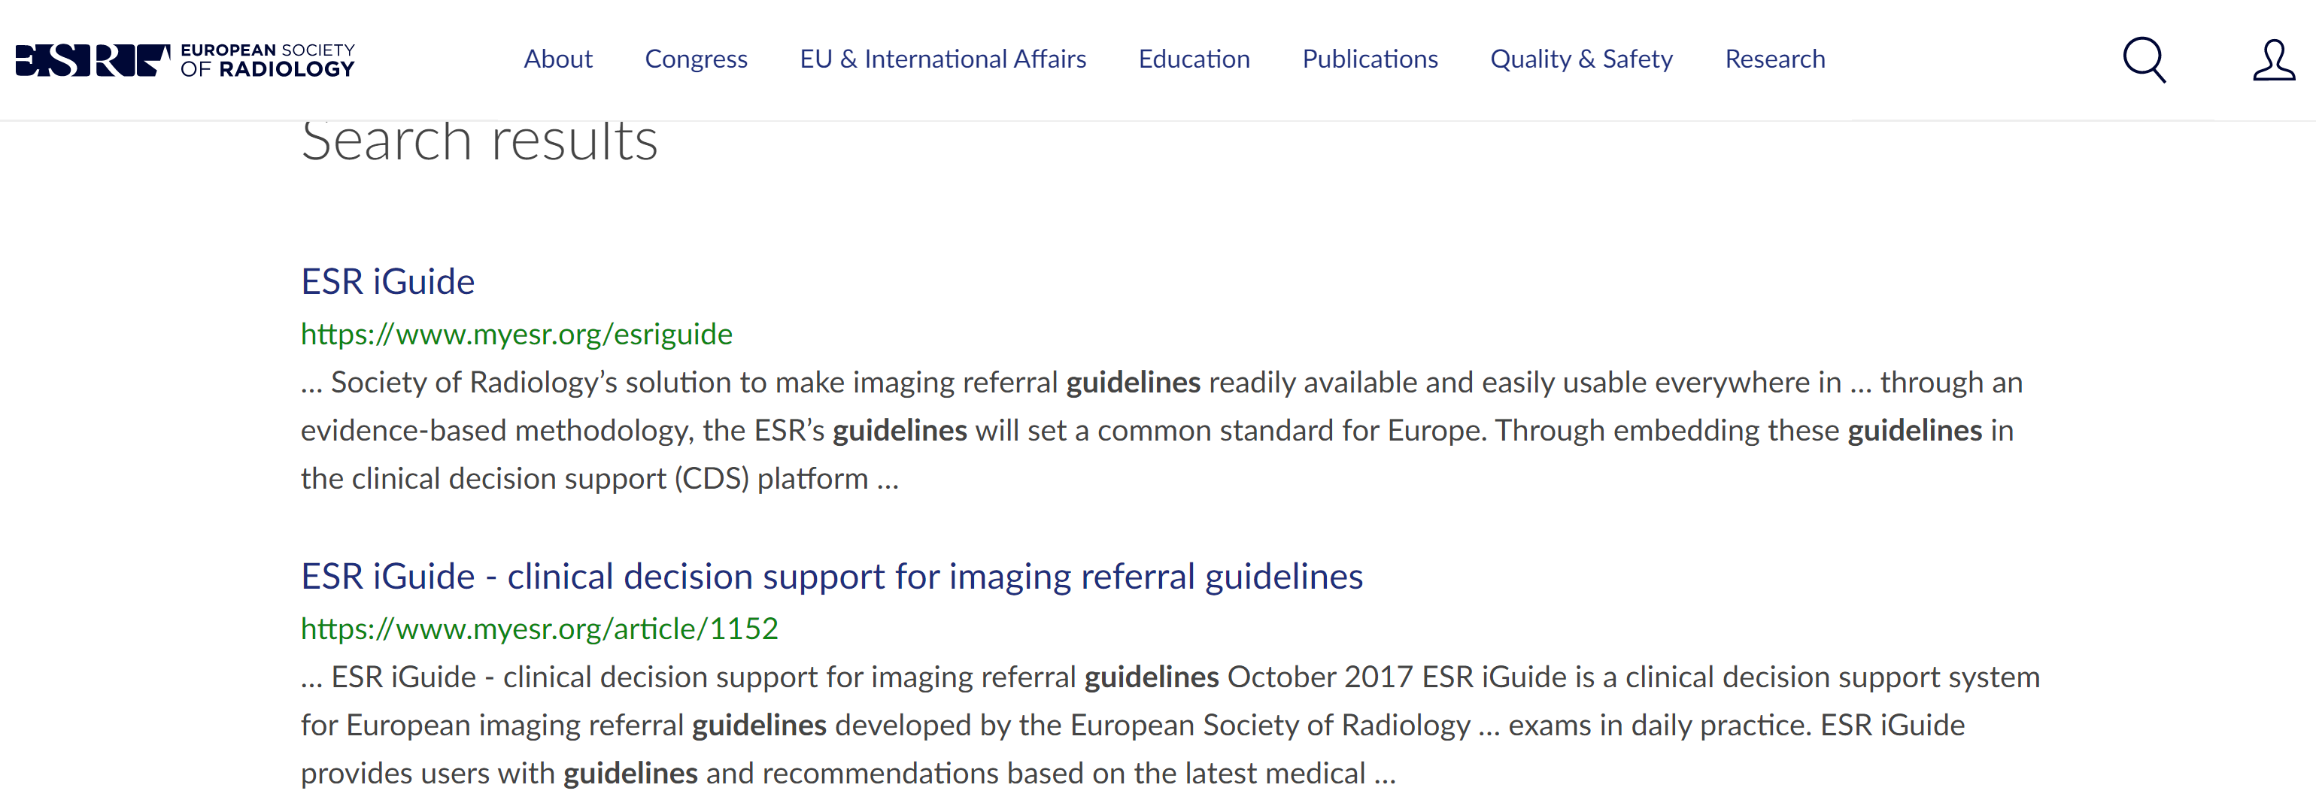
Linee guida per la radiologia (o raccomandazioni procedurali)

Slide 41
Linee guida per la medicina nucleare (o raccomandazioni procedurali)

Slide 42
Linee guida per la medicina nucleare (o raccomandazioni procedurali)

Slide 43
Come scrivere un referto: 1) quesito clinico
Il quesito clinico è importante perchè collega le immagini prodotte al quesito clinico.
procurarsi le informazioni che gli servono interrogando o visitando personalmente il paziente, oppure studiando le cartelle cliniche che quasi sempre lo accompagnano (contatto diretto)

Slide 44
Come scrivere un referto: 2) tecnica di esame
La tecnica di esame, ovviamente non troppo particolareggiata, sottolinea la piena comprensione da parte del radiologo del quesito clinico proposto; ma soprattutto permette l’esecuzione di controlli a distanza, specie per quanto riguarda esami “pesanti” come TC e RM, con una tecnica analoga.
In questo modo, se gli esami vengono effettuati da altri medici della stessa struttura o di strutture diverse, possono comunque essere confrontati in modo adeguato.

Slide 45
Come scrivere un referto: 3) descrizione dei reperti
La descrizione dei reperti ha un ruolo fondamentale.

Slide 46
Come scrivere un referto: 4) conclusioni
Conclusioni diagnostiche: conclusioni chiare che dimostrino che nella stesura del referto è stato eseguito un ragionamento ben preciso che anche il clinico può ricostruire ed eventualmente condividere o contestare.

Slide 47
Come scrivere un referto: 5) commenti
Il referto deve essere chiaro ed essenziale: le perifrasi descrittive troppo barocche o la mera descrizione di segni radiologici, oltre a essere difficili da leggere, non sono di grossa utilità per il clinico.
conclusività: fornire un’ipotesi diagnostica, o al massimo un ventaglio limitato di ipotesi, e indicazioni su quali esami possono integrare il quadro diagnostico.
Il referto radiologico oltre a essere comunicativo deve essere anche condiviso, altrimenti non serve a nulla.

Slide 48
Report di un esame di medicina nucleare

Slide 49
Esempio di report in medicina nucleare
Quesito diagnostico: paziente con cancro della prostata (GS: 3+4; PSA: 6,7 ng/mL) in stadiazione pre-intervento.
Tecnica di esame: scansione eseguita dopo 3 ore dalla somministrazione endovena di 99mTc-difosfonati. Acquisizione total-body nella proiezione anteriore e posteriore.
Descrizione dei reperti: l’esame scintigrafico evidenza un modesto accumulo del tracciante in corrispondenza della porzione laterale destra di L5 ed S1. Modico gradiente in sede articolare dei gomiti, delle articolazioni delle mani e dei carpi, delle spalle e dei tarsi.
Conclusioni: non evidenza di malattia scheletrica metastatica. Patologia articolare benigna in sede rachidea ed articolare appendicolare.

Slide 50
Elaborazione delle richieste ed interpretazione dei referti radiologici.

Slide 51
Elaborazione della richiesta
Valutare tutte le richieste pervenute nel nostro servizio
Considerare l’appropriatezza prescrittiva (in radiologia e medicina nucleare ci sono dei principi che devono essere seguiti essendo previsto, in alcune procedure, l’uso di radiazioni ionizzanti)
Suggerire opzioni diagnostiche alternative
Suggerire protocollo diagnostici specifici
Definire l’urgenza dell’esame

Slide 52
Creare una sorta di checklist
Esame appropriato?
Opzioni diagnostiche alternative ?
Ci sono protocolli diagnostici specifici
Quanto è urgente l’esame?
SI
SI
NO
SI
NO
Quali?
SI
NO
Quali?
Entro 10 gg
Entro 20 gg
Entro 30 gg
Oltre 60 gg

Slide 53
Interpretazione delle immagini
Conoscenza della anatomia radiologica (in caso di imaging radiologico)
Conoscenza della normale biodistribuzione (in caso della medicina nucleare)
Conoscenza della fisiologia e fisiopatologia

